Slide 1
Муниципальное автономное дошкольное образовательное учреждение
детский сад комбинированного вида № 1 «Айгуль»
г. Белебея муниципального района Белебеевский район
Республики Башкортостан
«Особенности современных форм, методов
работы в ДОУ по развитию речи дошкольников»
Учитель-логопед: Хасанова А.В.

Slide 2
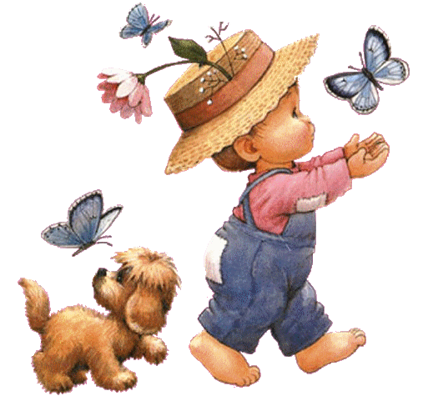
Актуальность проблемы речевого развития
Проблема речевого развития детей дошкольного возраста на сегодняшний день очень актуальна, так как процент дошкольников с различными речевыми нарушениями остается стабильно высоким.
Овладение родным языком является одним из важных приобретений ребенка в дошкольном детстве.
В современном дошкольном образовании речь рассматривается как одна из основ воспитания и обучения детей.
Речь – это инструмент развития высших отделов психики.
С развитием речи связано формирование как личности в целом, так и во всех основных психических процессов.
Обучение дошкольников родному языку должно стать одной из главных задач в подготовке детей к школе.
Главной задачей развития связной речи ребёнка в дошкольном возрасте является совершенствование монологической речи.

Slide 3
Условия успешного речевого развития
1.Создание условий для развития речи детей в общении
со взрослыми и сверстниками.
2. Владение педагогом правильной литературной речью.
3. Обеспечение развития звуковой культуры речи со стороны
детей в соответствии с их возрастными особенностями.
4. Обеспечивают детям условий для обогащения их словаря
с учетом возрастных особенностей.
5. Создание условий для овладения детьми грамматическим
строем речи.
6. Развитие у детей связной речи с учетом их
возрастных особенностей.
7. Развитие у детей понимания речи, упражняя детей в
выполнении словесной инструкции.
8. Создание условий для развития планирующей и
регулирующей функции речи детей в соответствии с их
возрастными особенностями.
9. Приобщение детей к культуре чтения
художественной литературы.
10. Поощрение детского словотворчества.

Slide 4
Проектная деятельность и мнемотехника - вот основные формы, широко применяемые педагогами для успешного развития речи ребенка.
Цель: создание информационного пространства для обмена педагогическим опытом и повышения профессиональной компетентности и мастерства педагогов ДОУ по развитию речи детей.
Задачи:
обновить научно - методический уровень компетенции педагогов;
расширить опыт педагогов по созданию условий в ДОУ для речевого развития дошкольников;
побуждать педагогов к практической деятельности по овладению технологий проектирования и моделирования.

Slide 5
Вариативность использования интегрированного метода довольно многообразна:
Полная интеграция (экологическое воспитание с худ. литературой, ИЗО, муз. воспитанием, физ. развитием)
Частичная интеграция (интеграция худ. литературы и изодеятельности)
Интеграция на основе единого проекта, в основе которого лежит проблема.
Интегрированный метод включает в себя проектную деятельность. Исследовательская деятельность интересна, сложна и невозможна без развития речи.
Задачи исследовательской деятельности в старшем дошкольном возрасте – это:
Формирование предпосылок поисковой деятельности, интеллектуальной инициативы;
Развитие умения определять возможные методы решения проблемы с помощью взрослого, а затем и самостоятельно;
Формирование умения применять данные методы, способствующие решению поставленной задачи, с использованием различных вариантов;
Развитие желания пользоваться специальной терминологией, ведение конструктивной беседы в процессе совместной исследовательской деятельности.

Slide 6
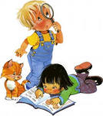
Современные образовательные технологии
Технологии
Метод наглядного моделирования
Игровые технологии
Здоровьесбе-регающие
технологии

Slide 7
Современные образовательные технологии
Родной язык играет уникальную роль в становлении личности человека. Речь традиционно рассматривается в педагогике и психологии как центр, в котором сходятся различные стороны психического развития: мышление, воображение, память, эмоции. Развитие устной монологической речи в дошкольном возрасте закладывает основы успешного обучения в школе.
Здоровьесберегающие технологии (физминутки, подвижные игры, минуточки настроения; пальчиковая гимнастика; некоторые приемы самомассажа (точечный массаж).
Игровые технологии (настольно-печатные игры, сюжетно-дидактические игры-инсценировки, игры с дидактическими игрушками моторного характера (игры с вкладышами, разборными шарами, башенками), дидактические игры с предметами, словесные игры, театрально-игровая деятельность, пальчиковый театр.

Slide 8
Мнемотехника
(греч.) – «искусство запоминания» - это система методов и приемов, обеспечивающих успешное запоминание, сохранение и воспроизведение информации.
Использование мнемотехники в обучении дошкольников позволяет решить такие задачи как:
1. Развитие связной речи;
2. Преобразование абстрактных символов в образы (перекодирование информации);
3. Развитие мелкой моторики рук;
4. Развитие основных психических процессов – памяти, внимания, образного мышления; помогает овладение приёмами работы с мнемотаблицами и сокращает время обучения.

Slide 9
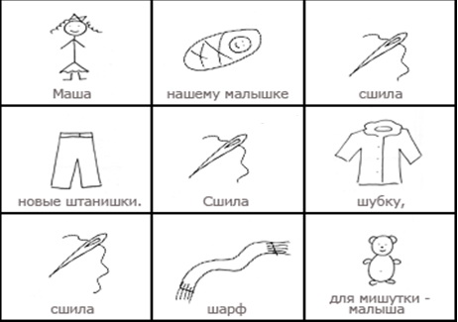
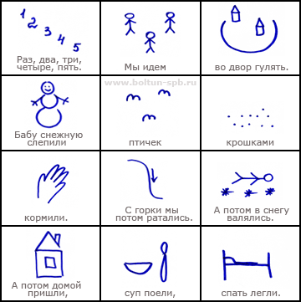

Slide 10
Метод моделирования
К методам наглядного моделирования относится
мнемотехника.
Воробьева Валентина Константиновна называет эту
методику сенсорно-графическими схемами,
Ткаченко Татьяна Александровна – предметно-схематическими моделями
Глухов В. П. – блоками-квадратами,
Большева Т. В. – коллажем,
Ефименкова Л. Н – схемой составления рассказа.

Slide 11
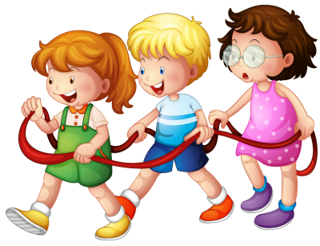
Мнемотехника помогает развивать:
ассоциативное мышление
зрительную и слуховую память
зрительное и слуховое внимание воображение
Мнемотехника - это совокупность правил и приемов, облегчающих процесс запоминания информации.
Мнемотехника помогает:
обогащать словарный запас.
обучать составлению рассказов.
пересказывать художественную литературу.
отгадывать и загадывать загадки

Slide 12
Рассказ «Зима» (по методике В.К. Воробьевой)

Slide 13
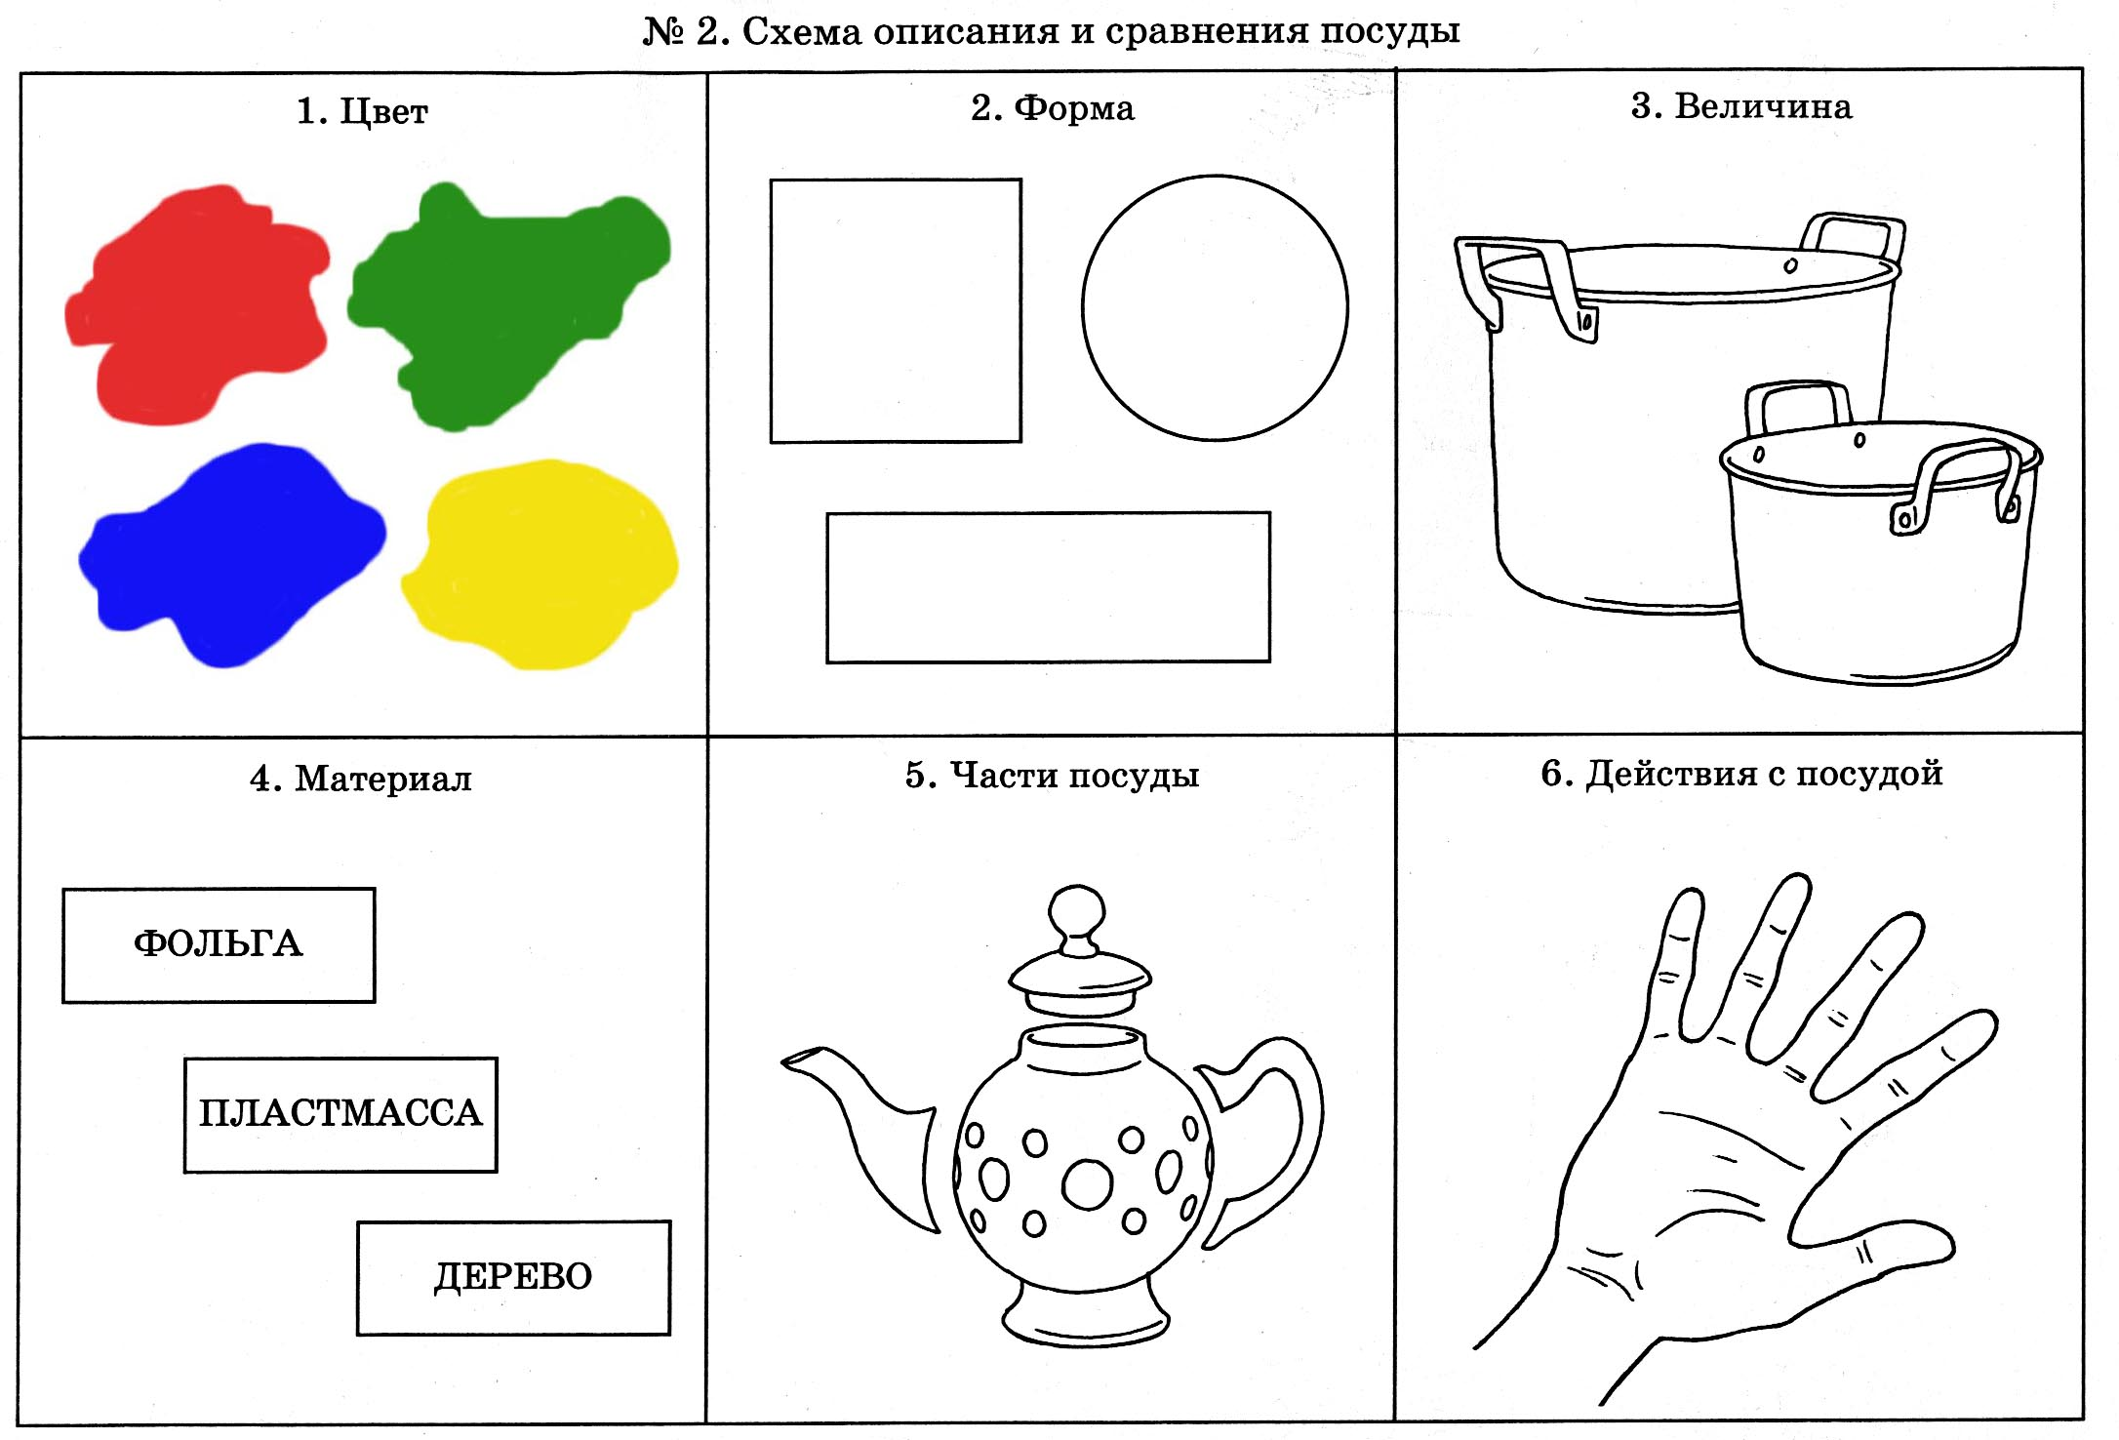
Предметно-схематические модели Т.А.Ткаченко
Схема описания и сравнения посуды

Slide 14
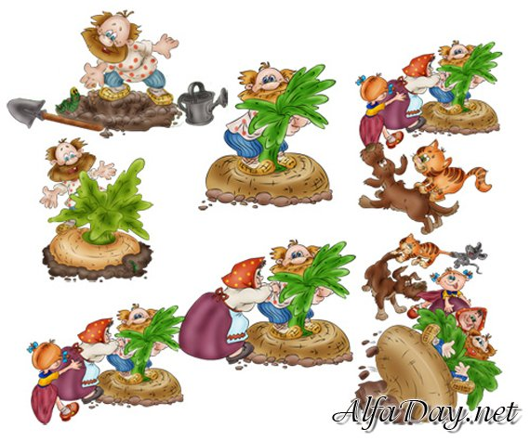
Методика коллаж Т.В. Большева

